Slide 1
EQUILIBRES CHIMIQUES

Slide 2
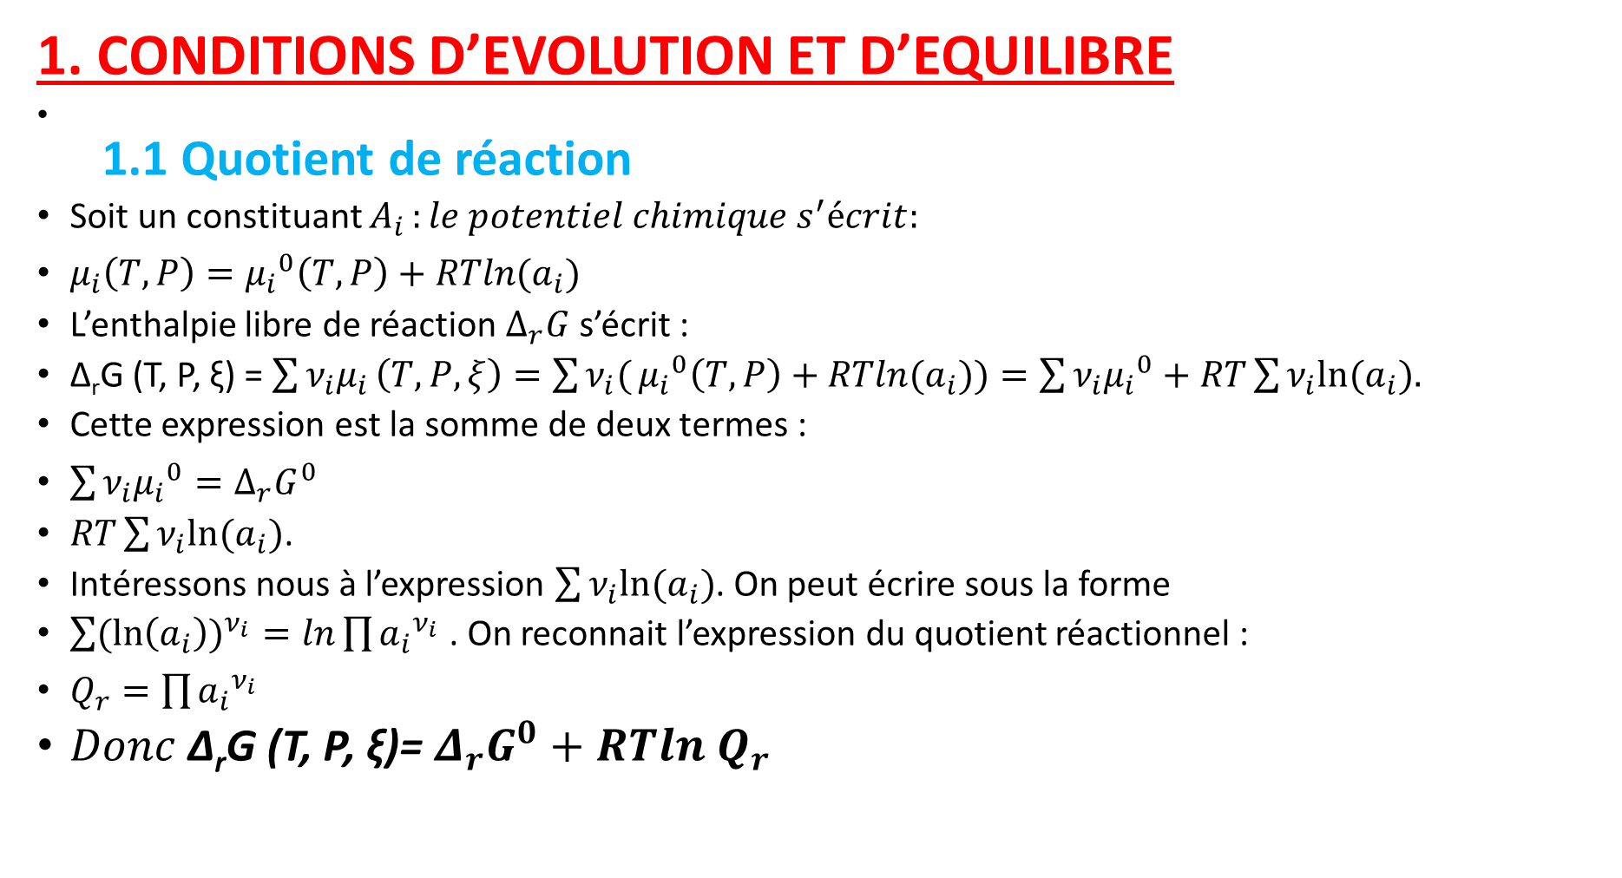
1. CONDITIONS D’EVOLUTION ET D’EQUILIBRE
  1.1 Quotient de réaction
Soit un constituant $A_{i }:le potentiel chimique s^{′}écrit:$
$μ_{i}\left(T,P\right)={μ_{i}}^{0}\left(T,P\right)+RTln{(a}_{i})$
L’enthalpie libre de réaction $∆_{r}G$ s’écrit :
Δ_{r}G (T, P, ξ) = $\sum{ν_{i}μ_{i}}\left(T,P,ξ\right)=\sum{ν_{i}(}{μ_{i}}^{0}\left(T,P\right)+RTln{(a}_{i}))=\sum{ν_{i}{μ_{i}}^{0}}+RT\sum{ν_{i}ln(a_{i}}).$
Cette expression est la somme de deux termes :
$\sum{ν_{i}{μ_{i}}^{0}}=Δ_{r}G^{0}$
$RT\sum{ν_{i}ln(a_{i}})$.
Intéressons nous à l’expression $\sum{ν_{i}ln(a_{i}})$. On peut écrire sous la forme
$\sum{{(\ln\left(a_{i}\right))}^{ν_{i}}}=ln\prod{{a_{i}}^{ν_{i}}}$ . On reconnait l’expression du quotient réactionnel :
$Q_{r}=\prod{{a_{i}}^{ν_{i}}}$
$Donc$Δ_{r}G (T, P, ξ)=$Δ_{r}G^{0}+RTln Q_{r}$

Slide 3
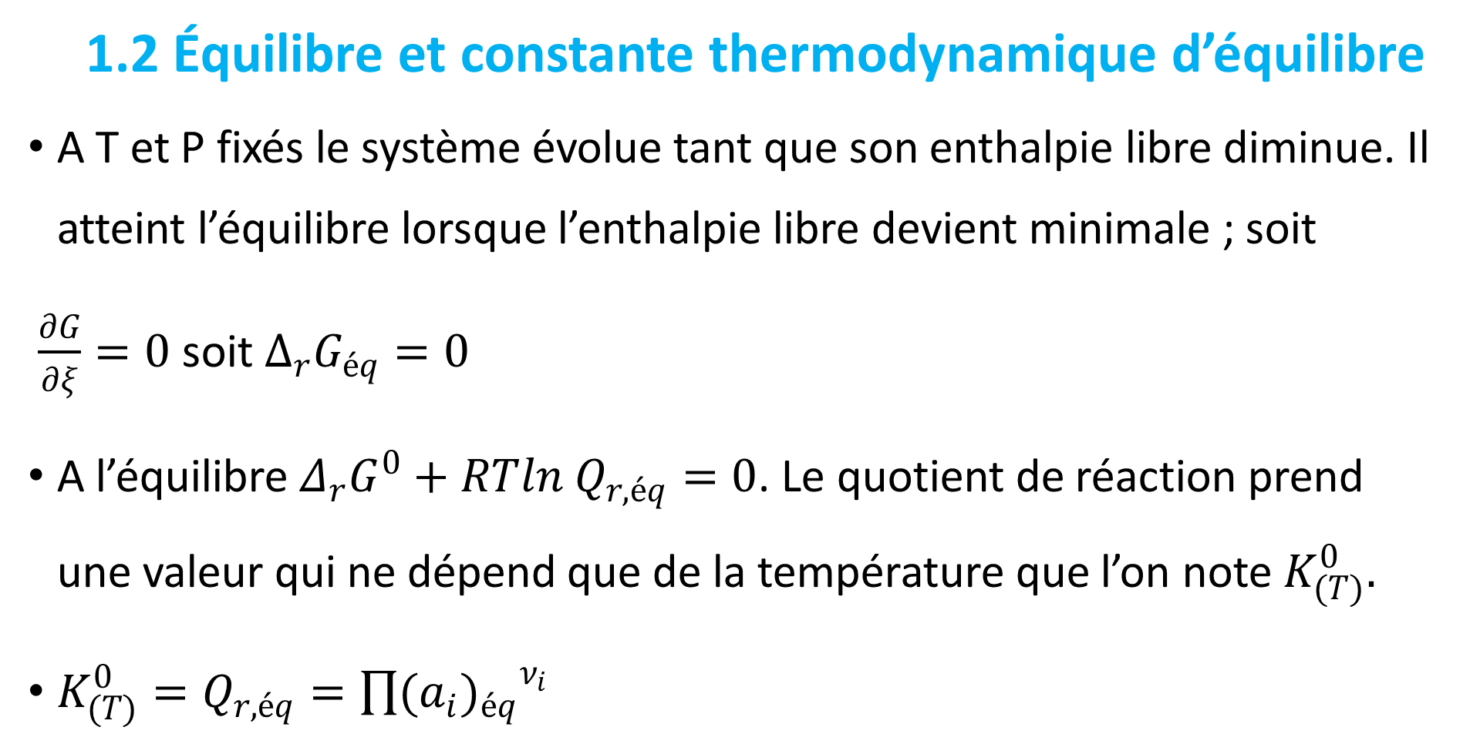
  1.2 Équilibre et constante thermodynamique d’équilibre
A T et P fixés le système évolue tant que son enthalpie libre diminue. Il atteint l’équilibre lorsque l’enthalpie libre devient minimale ; soit
$\frac{∂G}{∂ξ}=0$ soit $Δ_{r}G_{éq}=0$
A l’équilibre $Δ_{r}G^{0}+RTln Q_{r,éq}=0$. Le quotient de réaction prend une valeur qui ne dépend que de la température que l’on note $K_{(T)}^{0}.$
$K_{(T)}^{0}=Q_{r,éq}=\prod{{{{(a}_{i})}_{éq}}^{ν_{i}}}$

Slide 4
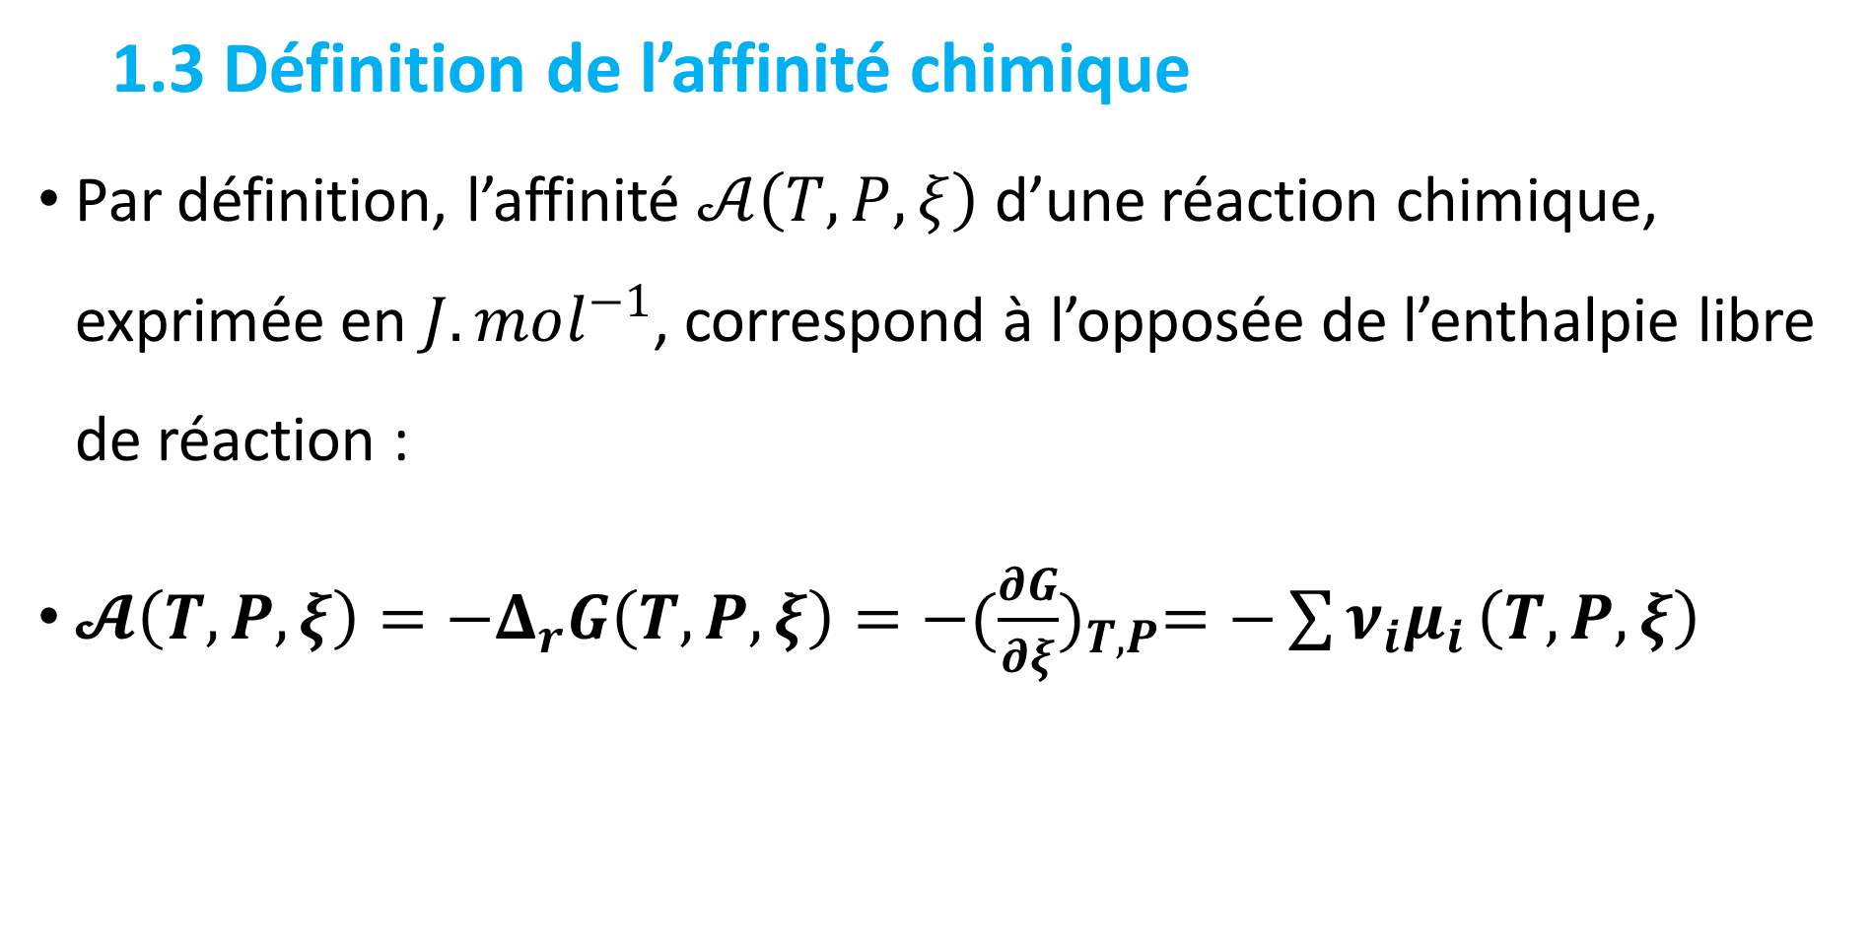
  1.3 Définition de l’affinité chimique
Par définition, l’affinité $𝒜\left(T,P,ξ\right)$ d’une réaction chimique, exprimée en $J.mol^{−1}$, correspond à l’opposée de l’enthalpie libre de réaction :
$𝓐\left(T,P,ξ\right)=−Δ_{r}G\left(T,P,ξ\right)=−{(\frac{∂G}{∂ξ})}_{T,P}=−\sum{ν_{i}μ_{i}}\left(T,P,ξ\right)$

Slide 5
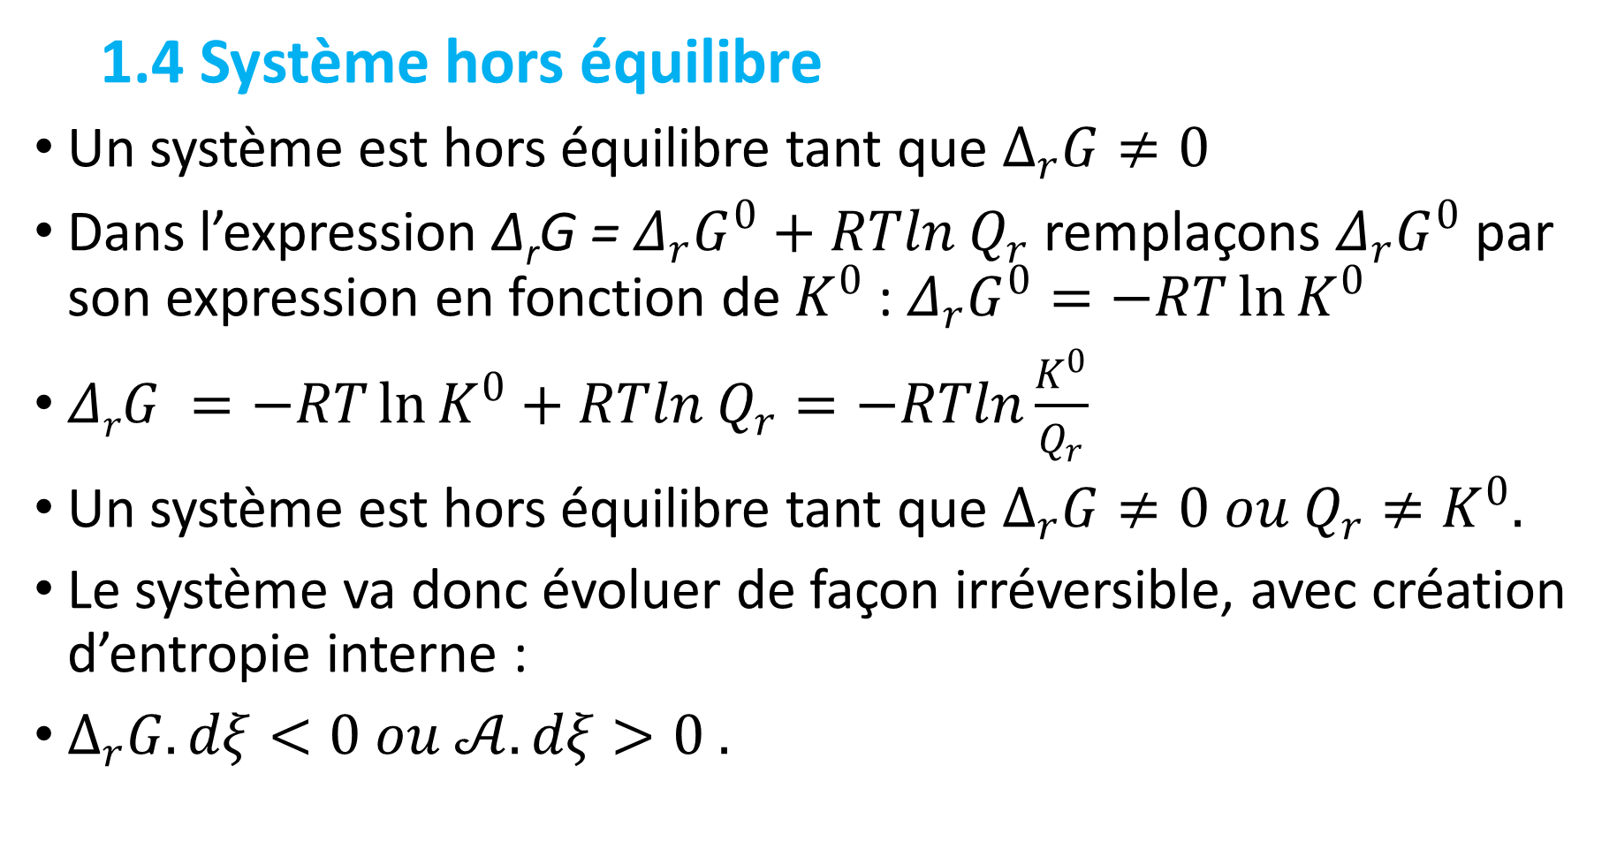
  1.4 Système hors équilibre
Un système est hors équilibre tant que $∆_{r}G≠0$
Dans l’expression Δ_{r}G =$Δ_{r}G^{0}+RTln Q_{r}$ remplaçons $Δ_{r}G^{0}$ par son expression en fonction de $K^{0}$: $Δ_{r}G^{0}=−RT\ln{K^{0}}$
$ΔrG =−RT\ln{K^{0}}+RTln Q_{r}=−RTln\frac{K^{0}}{Q_{r}}$
Un système est hors équilibre tant que $∆_{r}G≠0 ou Q_{r}≠K^{0}.$
Le système va donc évoluer de façon irréversible, avec création d’entropie interne :
$∆_{r}G.dξ<0 ou 𝒜.dξ>0 .$

Slide 6
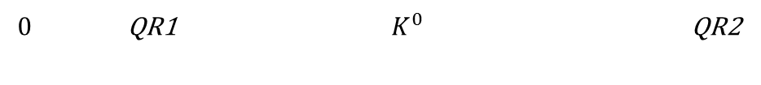
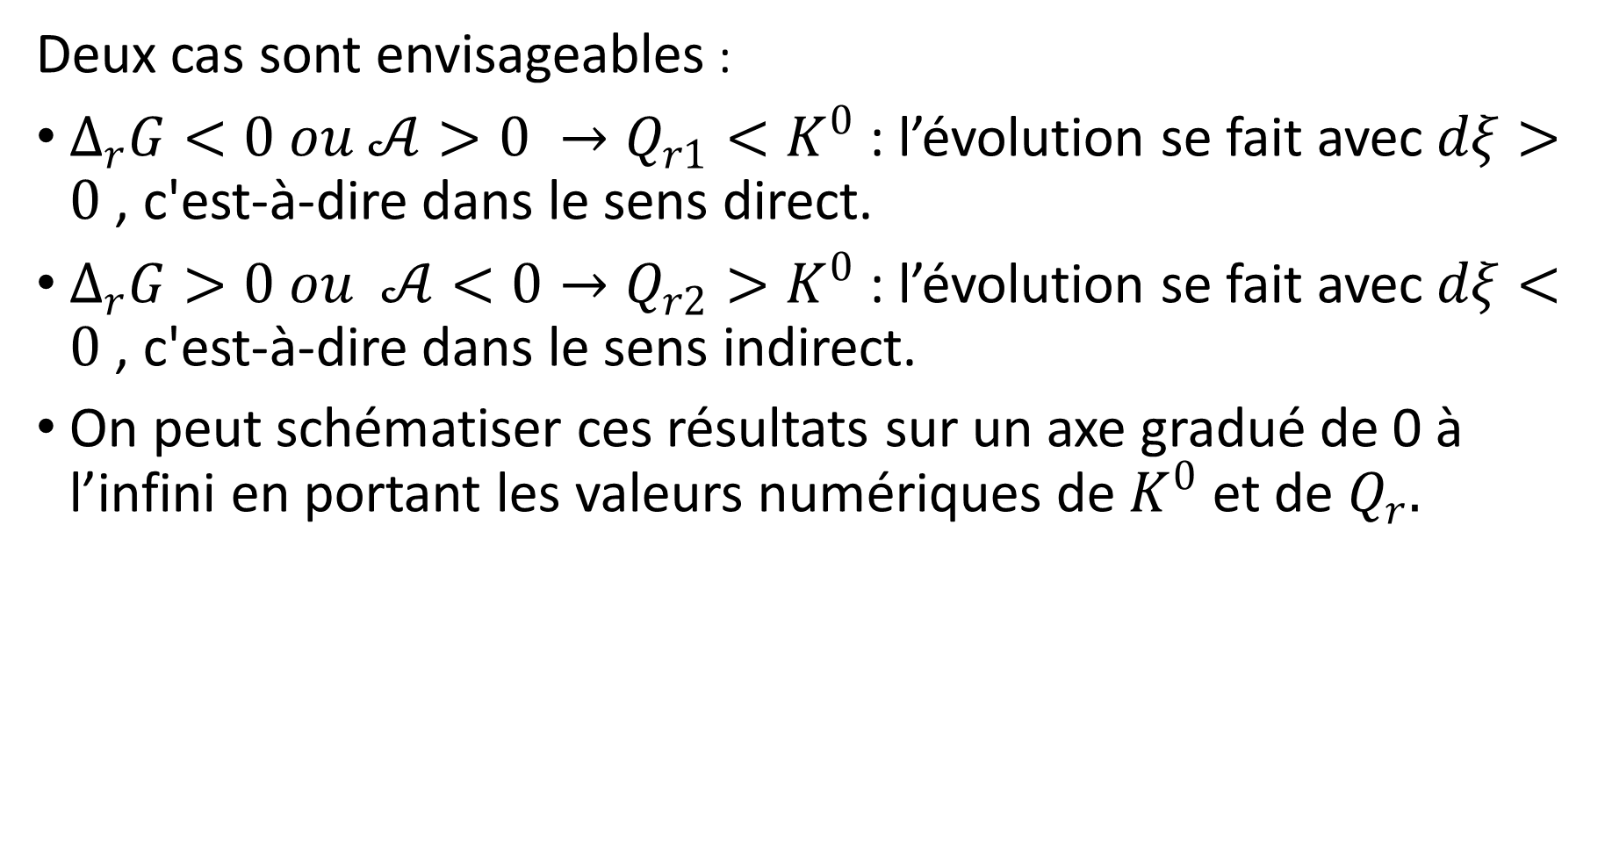
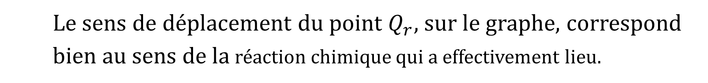
Deux cas sont envisageables :
$∆_{r}G<0 ou 𝒜>0 →Q_{r1}<K^{0}$: l’évolution se fait avec $dξ>0$, c'est-à-dire dans le sens direct.
$∆_{r}G>0 ou 𝒜<0→Q_{r2}>K^{0}$: l’évolution se fait avec $dξ<0$, c'est-à-dire dans le sens indirect.
On peut schématiser ces résultats sur un axe gradué de 0 à l’infini en portant les valeurs numériques de $K^{0}$ et de $Q_{r}.$
0 QR1 $K^{0}$ QR2
Le sens de déplacement du point $Q_{r}$, sur le graphe, correspond bien au sens de la réaction chimique qui a effectivement lieu.

Slide 7
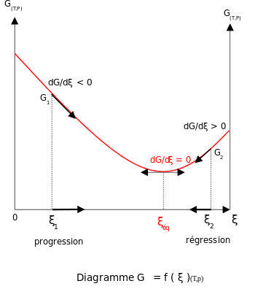
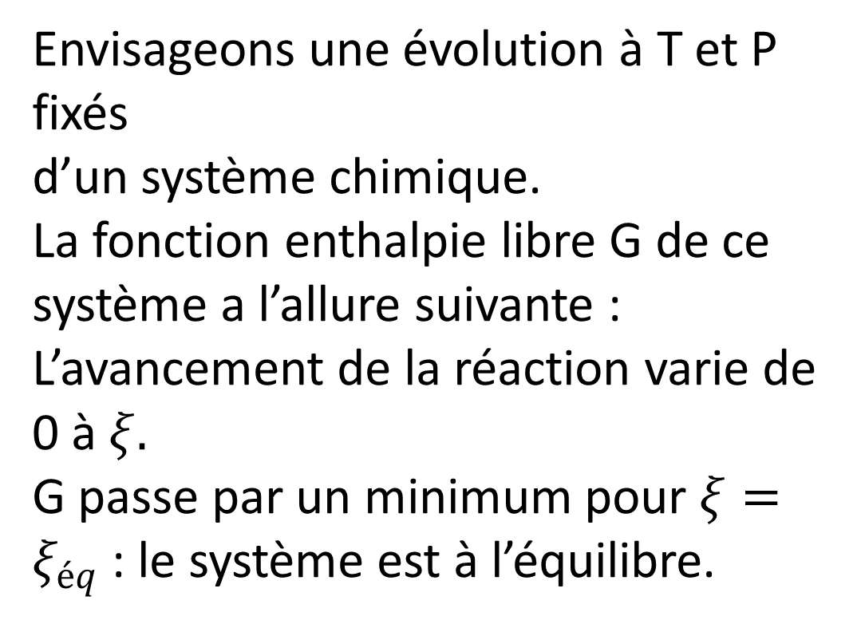
Envisageons une évolution à T et P fixés
d’un système chimique.
La fonction enthalpie libre G de ce
système a l’allure suivante :
L’avancement de la réaction varie de 0 à $ξ.$
G passe par un minimum pour $ξ=ξ_{éq}$: le système est à l’équilibre.

Slide 8
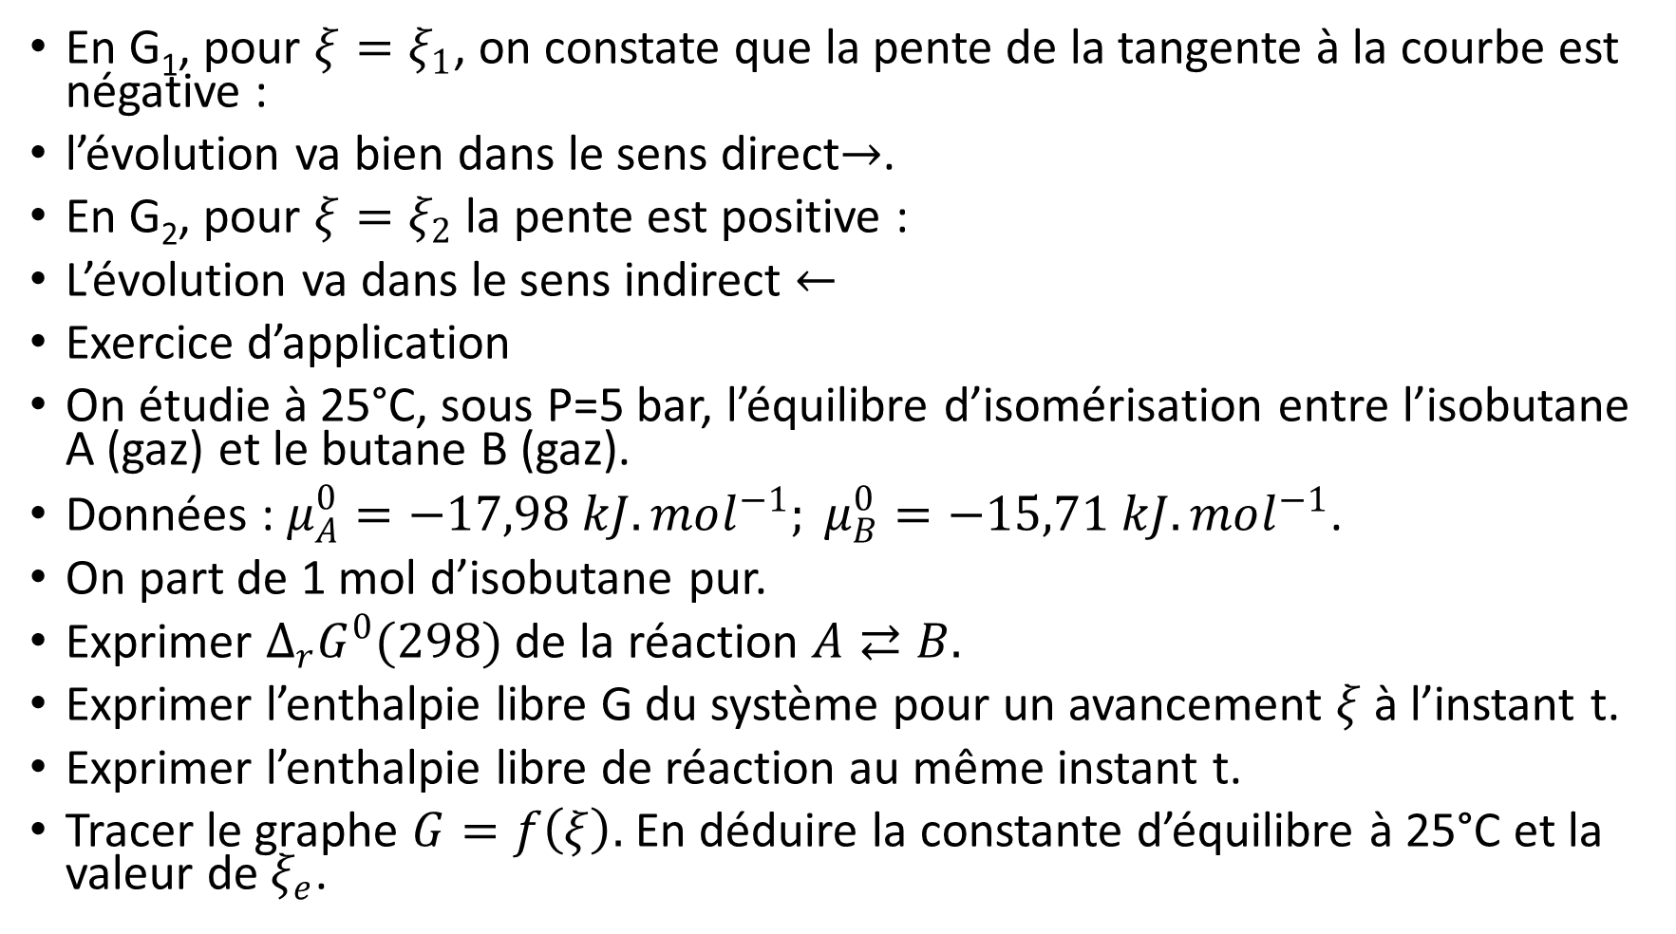
En G₁, pour $ξ=ξ_{1}$, on constate que la pente de la tangente à la courbe est négative :
l’évolution va bien dans le sens direct$→$.
En G₂, pour $ξ=ξ_{2}$ la pente est positive :
L’évolution va dans le sens indirect $←$
Exercice d’application
On étudie à 25°C, sous P=5 bar, l’équilibre d’isomérisation entre l’isobutane A (gaz) et le butane B (gaz).
Données : $μ_{A}^{0}=−17,98 kJ.mol^{−1}; μ_{B}^{0}=−15,71 kJ.mol^{−1}$.
On part de 1 mol d’isobutane pur.
Exprimer $∆_{r}G^{0}(298)$ de la réaction $A⇄B.$
Exprimer l’enthalpie libre G du système pour un avancement $ξ$ à l’instant t.
Exprimer l’enthalpie libre de réaction au même instant t.
Tracer le graphe $G=f\left(ξ\right).$ En déduire la constante d’équilibre à 25°C et la valeur de $ξ_{e}$.

Slide 9
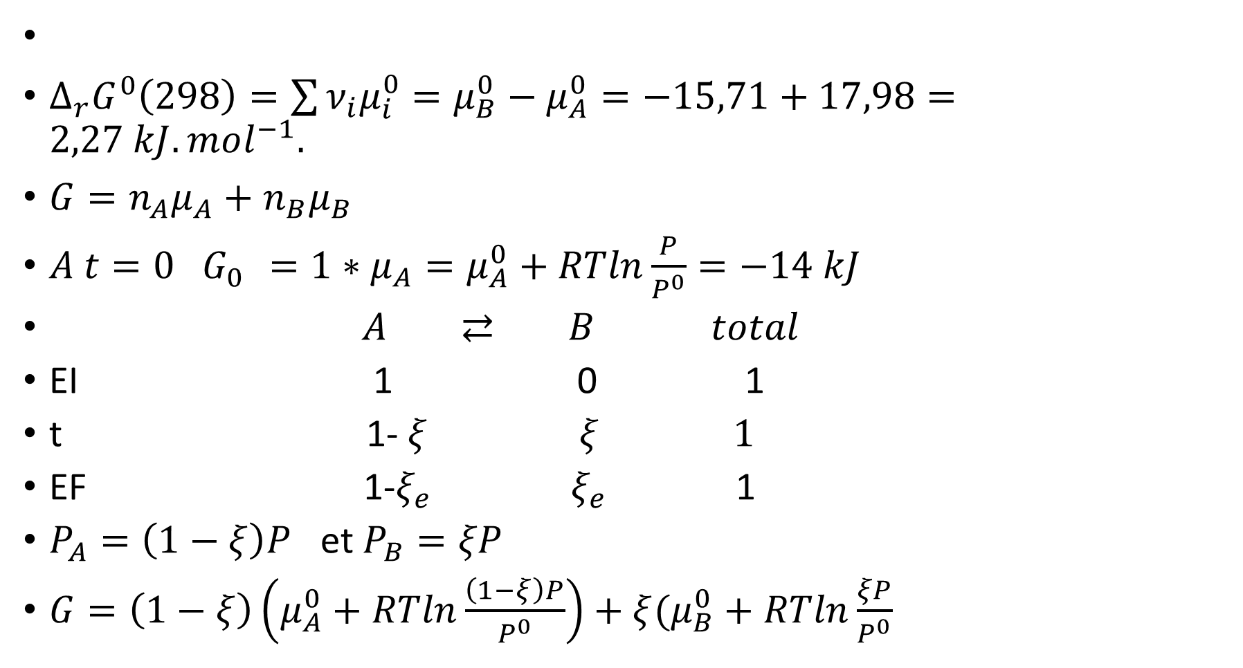
$∆_{r}G^{0}\left(298\right)=\sum{ν_{i}μ_{i}^{0}}=μ_{B}^{0}−μ_{A}^{0}=−15,71+17,98=2,27 kJ.mol^{−1}.$
$G=n_{A}μ_{A}+n_{B}μ_{B}$
$A t=0 { G}_{0 }=1∗μ_{A}=μ_{A}^{0}+RTln\frac{P}{P^{0}}=−14 kJ$
$A ⇄ B total$
EI 1 0 1
t 1-$ξ ξ 1$
EF 1-$ξ_{e}$ $ξ_{e}$ 1
$P_{A}=\left(1−ξ\right)P$ et $P_{B}=ξP$
$G=\left(1−ξ\right)\left(μ_{A}^{0}+RTln\frac{\left(1−ξ\right)P}{P^{0}}\right)+ξ(μ_{B}^{0}+RTln\frac{ξP}{P^{0}}$

Slide 10
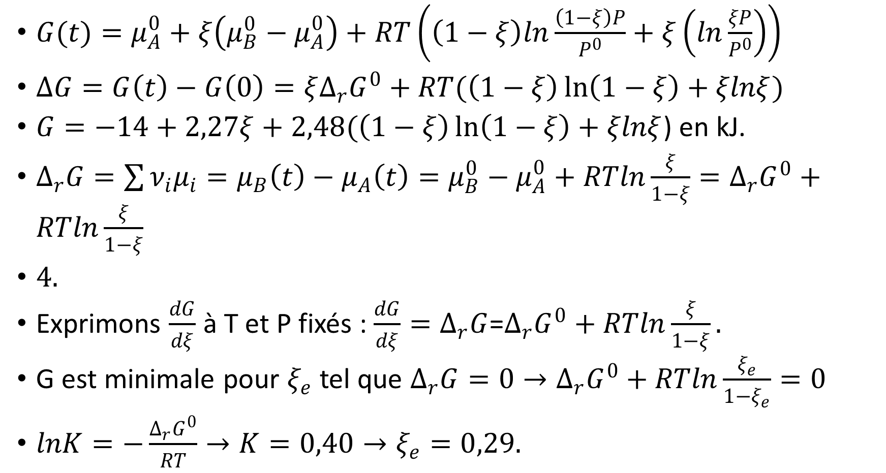
$G(t)=μ_{A}^{0}+ξ\left(μ_{B}^{0}−μ_{A}^{0}\right)+RT\left(\left(1−ξ\right)ln\frac{\left(1−ξ\right)P}{P^{0}}+ξ\left(ln\frac{ξP}{P^{0}}\right)\right)$
$∆G=G\left(t\right)−G\left(0\right)=ξΔ_{r}G^{0}+RT(\left(1−ξ\right)\ln\left(1−ξ\right)+ξlnξ)$
$G=−14+2,27ξ+2,48(\left(1−ξ\right)\ln\left(1−ξ\right)+ξlnξ$) en kJ.
$Δ_{r}G=\sum{ν_{i}μ_{i}}=μ_{B}\left(t\right)−μ_{A}\left(t\right)=μ_{B}^{0}−μ_{A}^{0}+RTln\frac{ξ}{1−ξ}=Δ_{r}G^{0}+RTln\frac{ξ}{1−ξ}$
$4.$
Exprimons $\frac{dG}{dξ}$ à T et P fixés : $\frac{dG}{dξ}=∆_{r}G$=$Δ_{r}G^{0}+RTln\frac{ξ}{1−ξ}.$
G est minimale pour $ξ_{e}$ tel que $∆_{r}G=0→Δ_{r}G^{0}+RTln\frac{ξ_{e}}{1−ξ_{e}}=0$
$lnK=−\frac{Δ_{r}G^{0}}{RT}→K=0,40→ξ_{e}=0,29.$

Slide 11
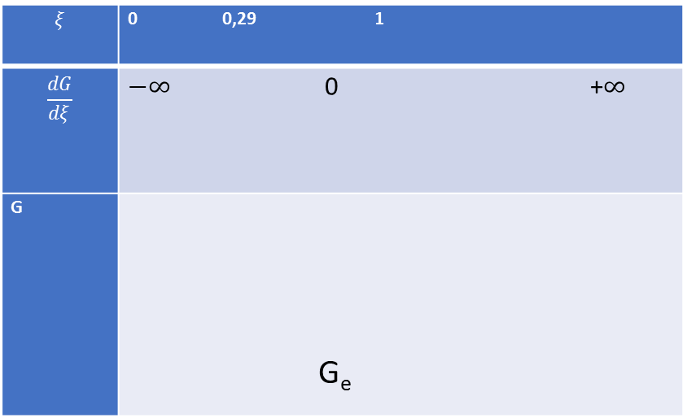
$$ξ$$ | 0 0,29 1
$$\frac{dG}{dξ}$$ | $−∞$ 0 +$∞$
G | G_{e}

Slide 12
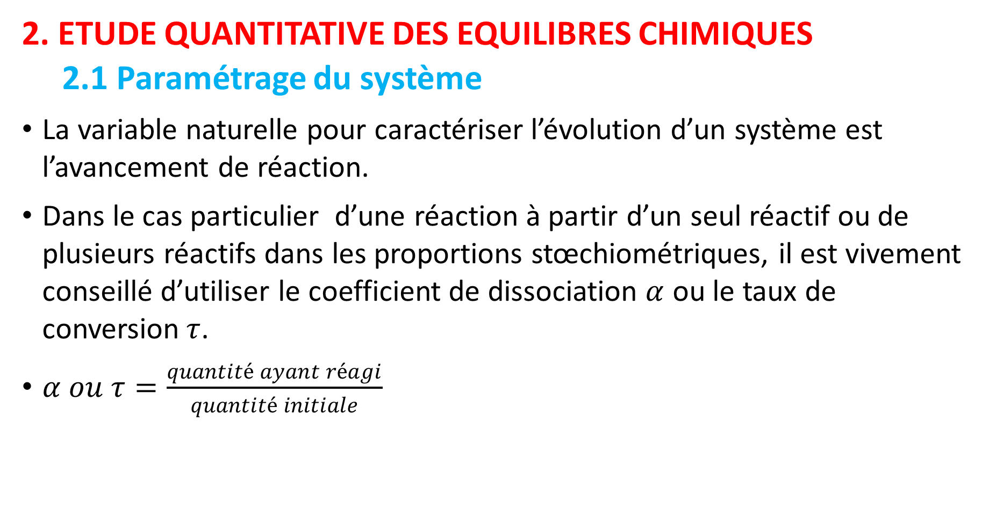
2. ETUDE QUANTITATIVE DES EQUILIBRES CHIMIQUES
  2.1 Paramétrage du système
La variable naturelle pour caractériser l’évolution d’un système est l’avancement de réaction.
Dans le cas particulier d’une réaction à partir d’un seul réactif ou de plusieurs réactifs dans les proportions stœchiométriques, il est vivement conseillé d’utiliser le coefficient de dissociation $α$ ou le taux de conversion$τ$.
$α ou τ=\frac{quantité ayant réagi}{quantité initiale}$

Slide 13
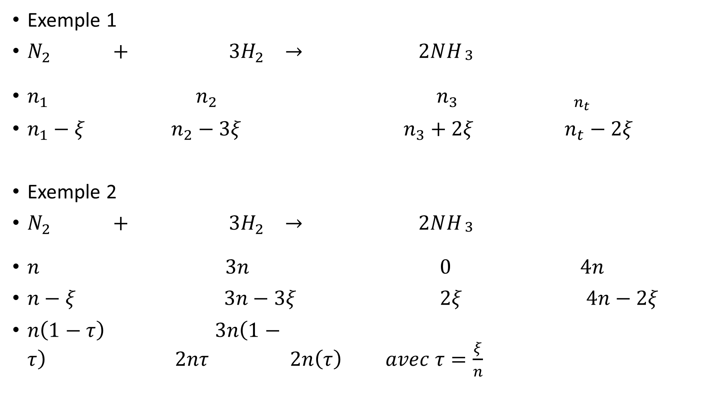
Exemple 1
$N_{2} + 3H_{2} → 2NH_{\begin{aligned}3 \\ \end{aligned}}$
$n_{1 }n_{2} n_{3 n_{t}}$
$n_{1}−ξ n_{2}−3ξ n_{3}+2ξ n_{t}−2ξ$
Exemple 2
$N_{2} + 3H_{2} → 2NH_{\begin{aligned}3 \\ \end{aligned}}$
$n 3n 0 4n$
$n−ξ 3n−3ξ 2ξ 4n−2ξ$
$n\left(1−τ\right) 3n\left(1−τ\right) 2nτ 2n\left(τ\right) avec τ=\frac{ξ}{n}$

Slide 14
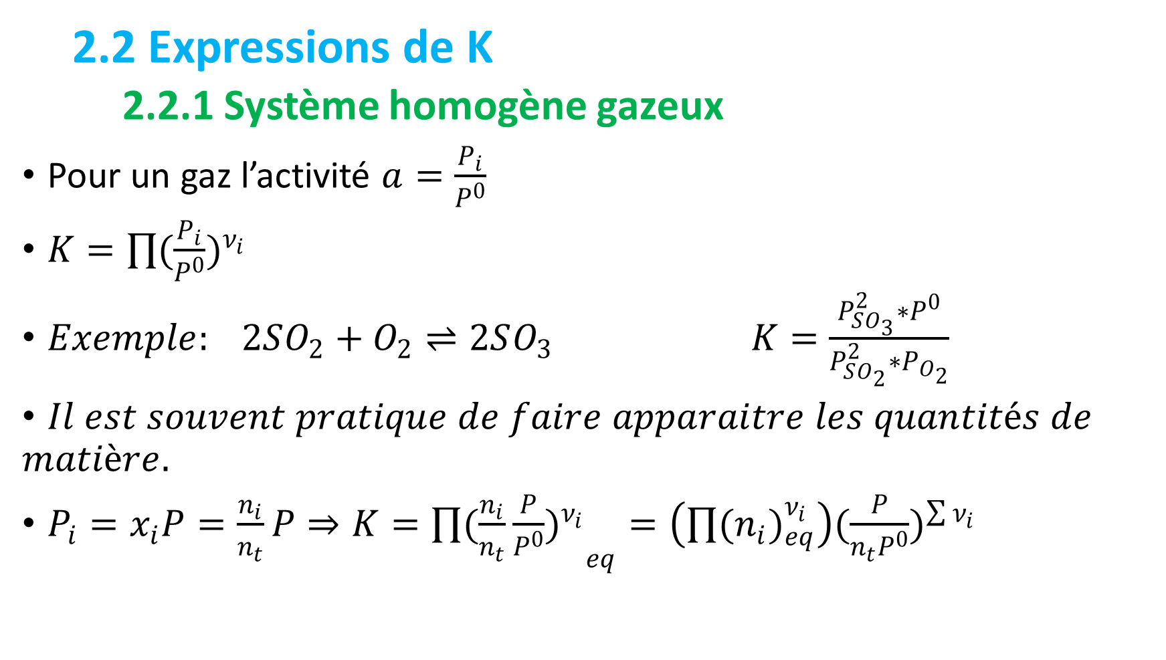
  2.2 Expressions de K
    2.2.1 Système homogène gazeux
Pour un gaz l’activité $a=\frac{P_{i}}{P^{0}}$
$K={\prod{(\frac{P_{i}}{P^{0}}})}^{ν_{i}}$
$Exemple: 2SO_{2}+O_{2}⇌2SO_{3} K=\frac{P_{SO_{3}}^{2}{∗P}^{0}}{P_{SO_{2}}^{2}∗P_{O_{2}}}$
$Il est souvent pratique de faire apparaitre les quantités de$
$$matière.$$
$P_{i}=x_{i}P=\frac{n_{i}}{n_{t}}P⇒K={{\prod{(\frac{n_{i}}{n_{t}}}\frac{P}{P^{0}})}^{ν_{i}}}_{eq}=\left(\prod{({n_{i})}_{eq}^{ν_{i}}}\right){(\frac{P}{n_{t}P^{0}})}^{\sum{ν_{i}}}$

Slide 15
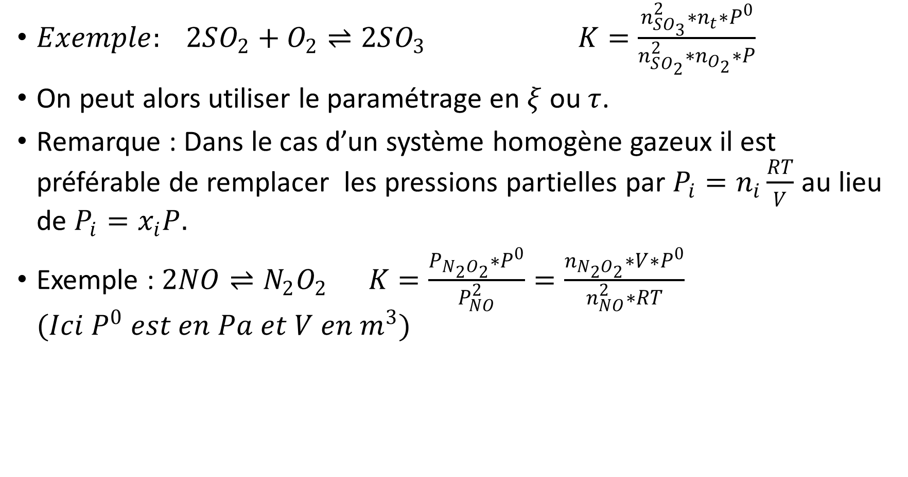
$Exemple: 2SO_{2}+O_{2}⇌2SO_{3} K=\frac{n_{SO_{3}}^{2}∗n_{t}{∗P}^{0}}{n_{SO_{2}}^{2}∗n_{O_{2}}∗P}$
On peut alors utiliser le paramétrage en $ξ$ ou $τ$.
Remarque : Dans le cas d’un système homogène gazeux il est préférable de remplacer les pressions partielles par $P_{i}=n_{i}\frac{RT}{V}$ au lieu de $P_{i}=x_{i}P.$
Exemple : $2NO⇌N_{2}O_{2} K=\frac{P_{N_{2}O_{2}}∗P^{0}}{P_{NO}^{2}}=\frac{n_{N_{2}O_{2}}∗V∗P^{0}}{n_{NO}^{2}∗RT}$ $(Ici P^{0} est en Pa et V en m^{3})$

Slide 16
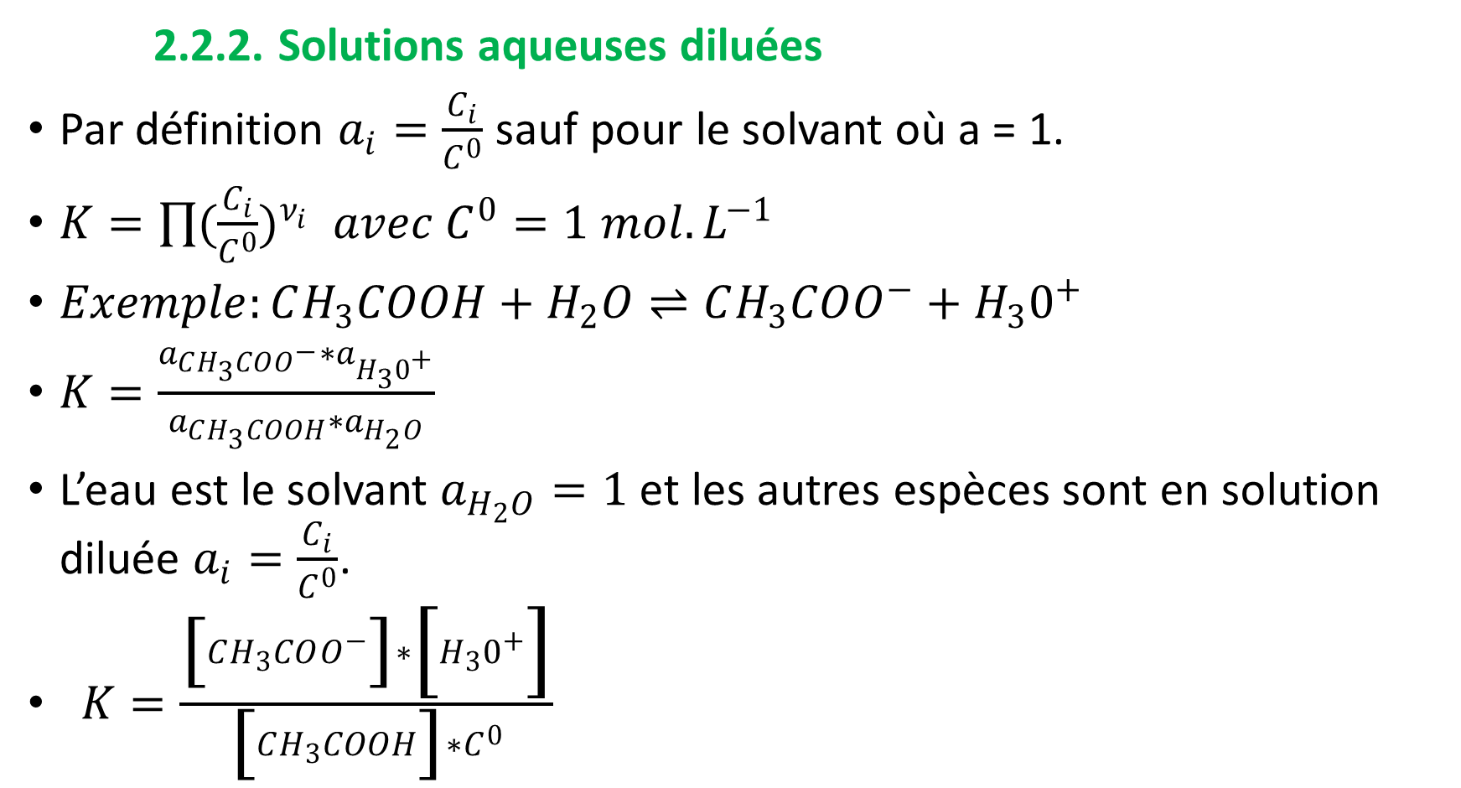
    2.2.2. Solutions aqueuses diluées
Par définition $a_{i}=\frac{C_{i}}{C^{0}}$ sauf pour le solvant où a = 1.
$K={\prod{(\frac{C_{i}}{C^{0}}})}^{ν_{i}} avec C^{0}=1 mol.L^{−1}$
$Exemple:CH_{3}COOH+H_{2}O⇌CH_{3}COO^{−}+H_{3}0^{+}$
$K=\frac{a_{CH_{3}COO^{−}}∗a_{H_{3}0^{+}}}{a_{CH_{3}COOH}∗a_{H_{2}O}}$
L’eau est le solvant $a_{H_{2}O}=1$ et les autres espèces sont en solution diluée $a_{i}=\frac{C_{i}}{C^{0}}$.
$K=\frac{\left[CH_{3}COO^{−}\right]∗\left[H_{3}0^{+}\right]}{\left[CH_{3}COOH\right]∗C^{0}}$

Slide 17
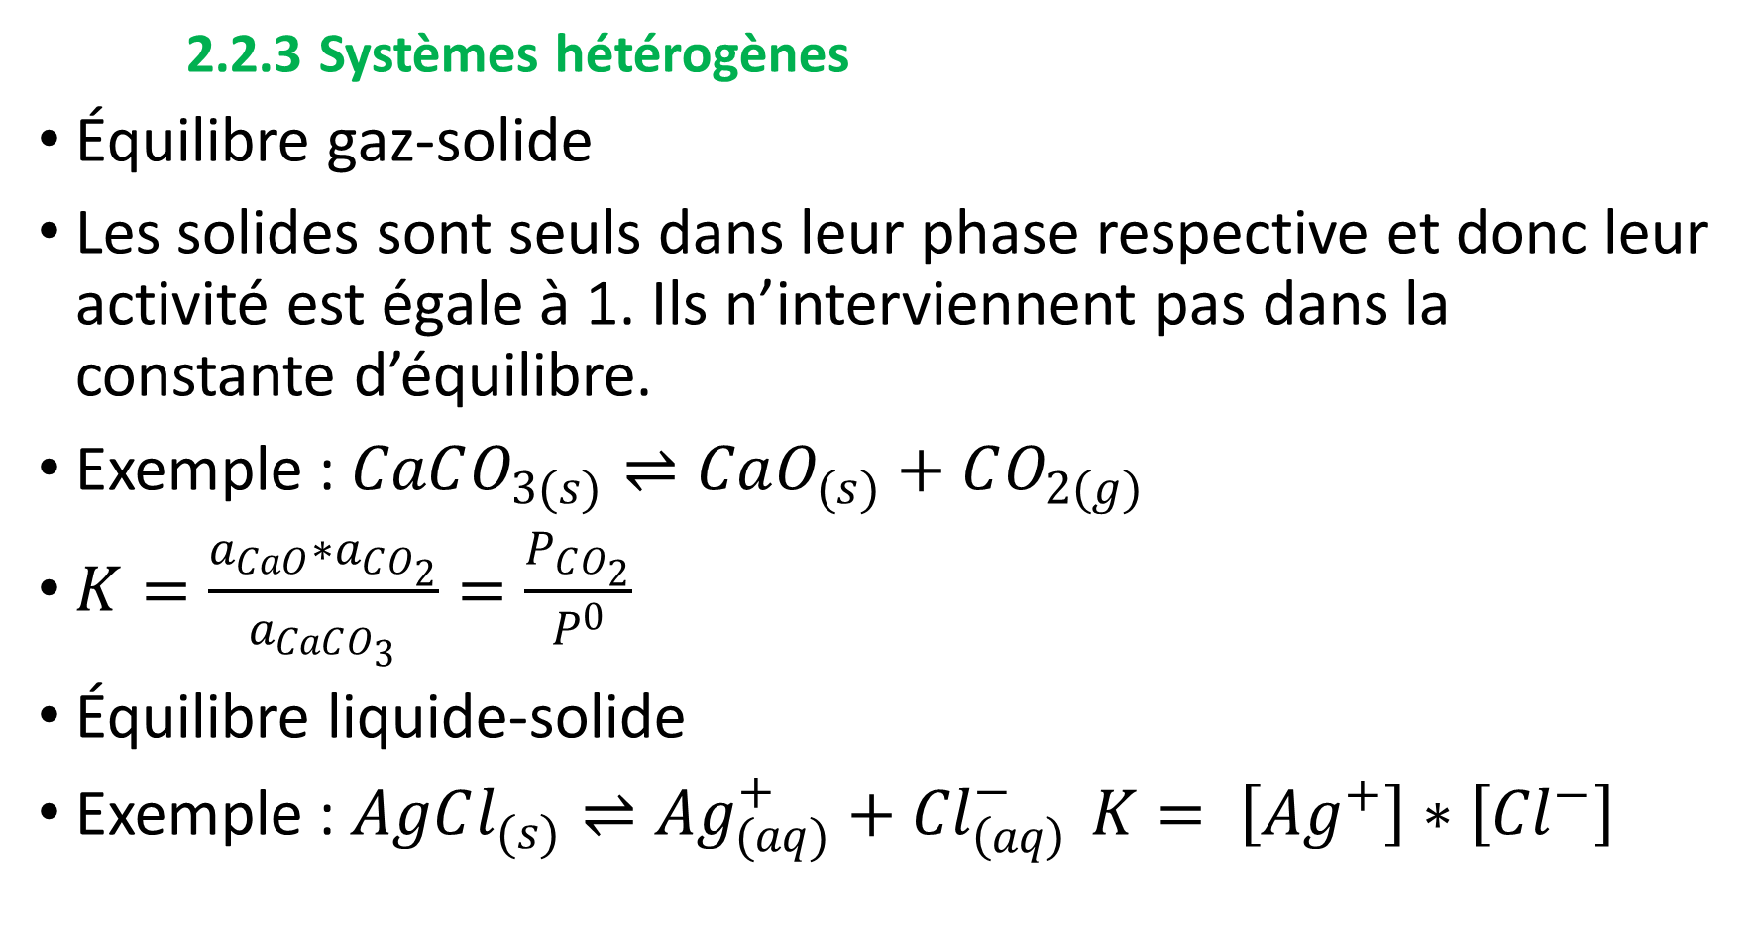
    2.2.3 Systèmes hétérogènes
Équilibre gaz-solide
Les solides sont seuls dans leur phase respective et donc leur activité est égale à 1. Ils n’interviennent pas dans la constante d’équilibre.
Exemple : $CaCO_{3(s)}⇌CaO_{(s)}+CO_{2(g)}$
$K=\frac{a_{CaO}∗a_{CO_{2}}}{a_{CaCO_{3}}}=\frac{P_{CO_{2}}}{P^{0}}$
Équilibre liquide-solide
Exemple : $AgCl_{(s)}⇌{Ag}_{(aq)}^{+}+{Cl}_{\left(aq\right) }^{−}K= \left[{Ag}^{+}\right]∗\left[{Cl}^{−}\right]$

Slide 18
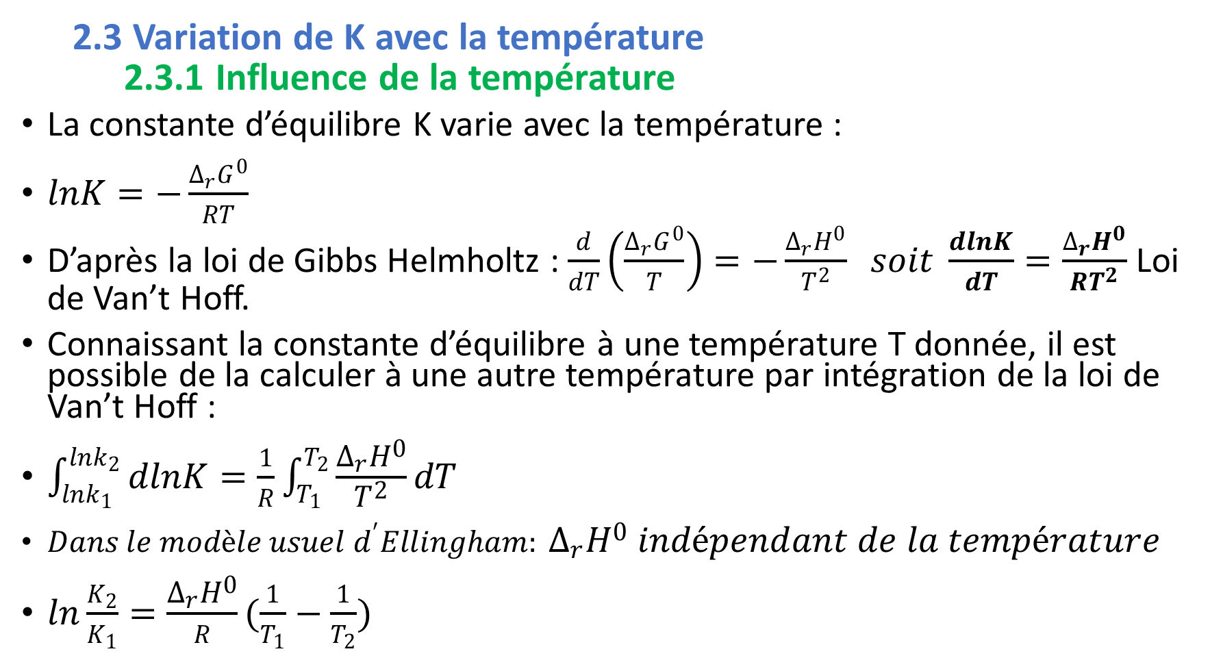
  2.3 Variation de K avec la température
  2.3.1 Influence de la température
La constante d’équilibre K varie avec la température :
$lnK=−\frac{Δ_{r}G^{0}}{RT}$
D’après la loi de Gibbs Helmholtz : $\frac{d}{dT}\left(\frac{∆_{r}G^{0}}{T}\right)=−\frac{∆_{r}H^{0}}{T^{2}} soit \frac{dlnK}{dT}=\frac{∆_{r}H^{0}}{RT^{2}}$ Loi de Van’t Hoff.
Connaissant la constante d’équilibre à une température T donnée, il est possible de la calculer à une autre température par intégration de la loi de Van’t Hoff :
$\int_{lnk_{1}}^{lnk_{2}}{dlnK=\frac{1}{R}}\int_{T_{1}}^{T_{2}}{\frac{∆_{r}H^{0}}{T^{2}}}dT$
$Dans le modèle usuel d^{′}Ellingham: ∆_{r}H^{0} indépendant de la température$
$ln\frac{K_{2}}{K_{1}}=\frac{∆_{r}H^{0}}{R}(\frac{1}{T_{1}}−\frac{1}{T_{2}})$

Slide 19
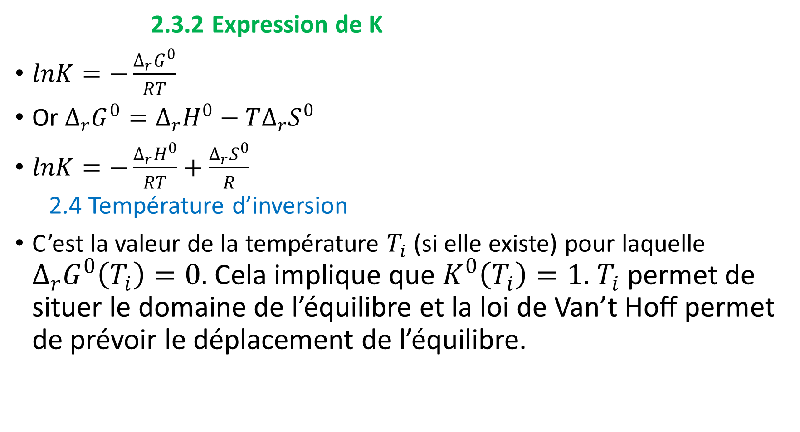
2.3.2 Expression de K
$lnK=−\frac{Δ_{r}G^{0}}{RT}$
Or $Δ_{r}G^{0}=∆_{r}H^{0}−T∆_{r}S^{0}$
$lnK=−\frac{∆_{r}H^{0}}{RT}+\frac{∆_{r}S^{0}}{R}$
  2.4 Température d’inversion
C’est la valeur de la température $T_{i}$ (si elle existe) pour laquelle $∆_{r}G^{0}\left(T_{i}\right)=0.$ Cela implique que $K^{0}\left(T_{i}\right)=1.$ $T_{i}$ permet de situer le domaine de l’équilibre et la loi de Van’t Hoff permet de prévoir le déplacement de l’équilibre.

Slide 20
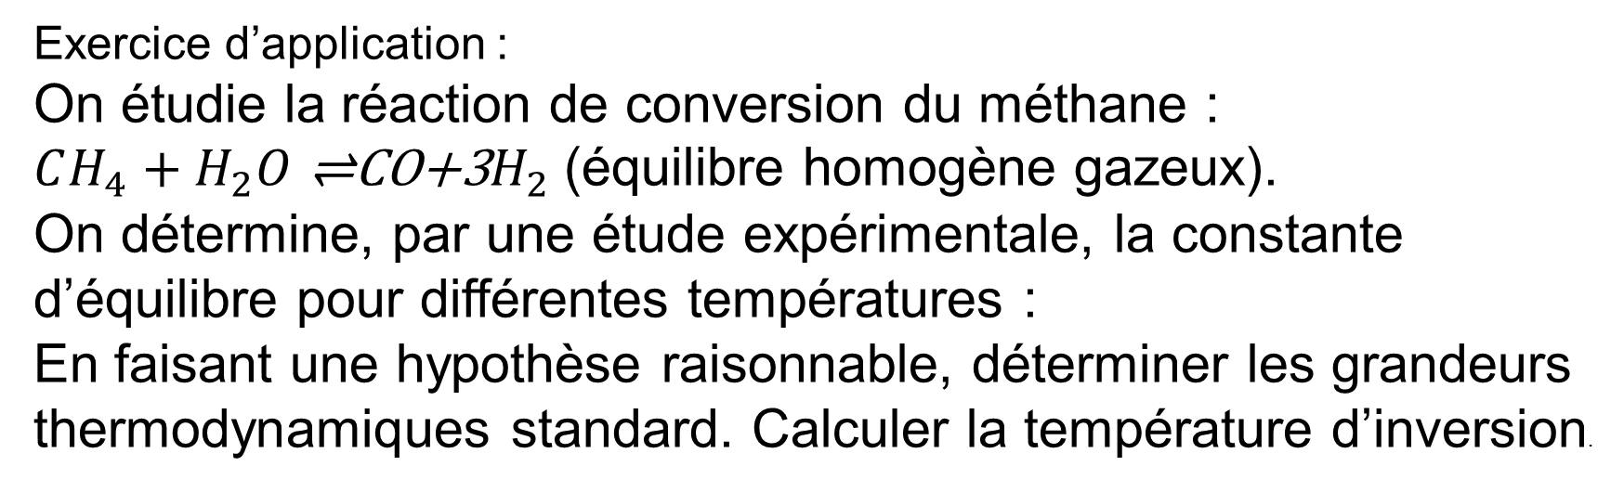
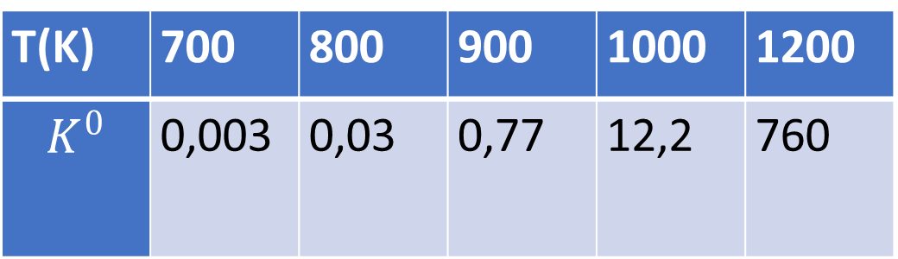
Exercice d’application :
On étudie la réaction de conversion du méthane :
$CH_{4}+H_{2}O$ ⇌CO+3$H_{2}$ (équilibre homogène gazeux).
On détermine, par une étude expérimentale, la constante d’équilibre pour différentes températures :
En faisant une hypothèse raisonnable, déterminer les grandeurs thermodynamiques standard. Calculer la température d’inversion.
T(K) | 700 | 800 | 900 | 1000 | 1200
$$K^{0}$$ | 0,003 | 0,03 | 0,77 | 12,2 | 760

